Slide 1
RAPPORT PHOTO
MTN Côte d’Ivoire
21/06/2026

Slide 2



RAPPORT PHOTO X01-H04
EQUIPE DINTERVENTION:
Plaque : BONDOUKOU
Superviseur Chantier : DIERMA KALIPHA
ID Transport : T01
SUPERVISEUR CC FO: DIERMA KALIPHA
CLUSTER : X01-H04
Chef Projet : SIBIRI KAMBIRE
EQUIPEMENTS:
SUB-BOX: 12
END-BOX: 03
Date Début travaux : 21-06-2026
Date Fin travaux : 21-06-2026

Slide 3
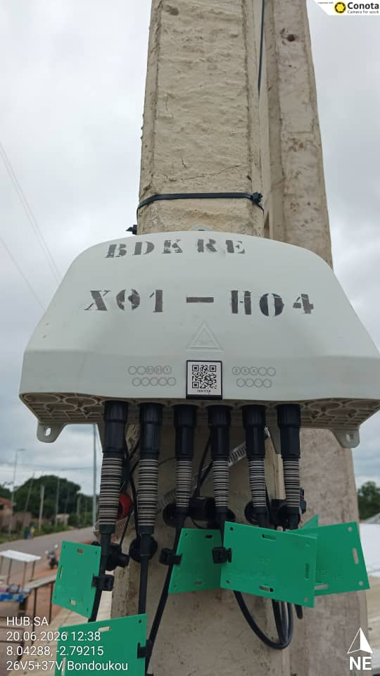
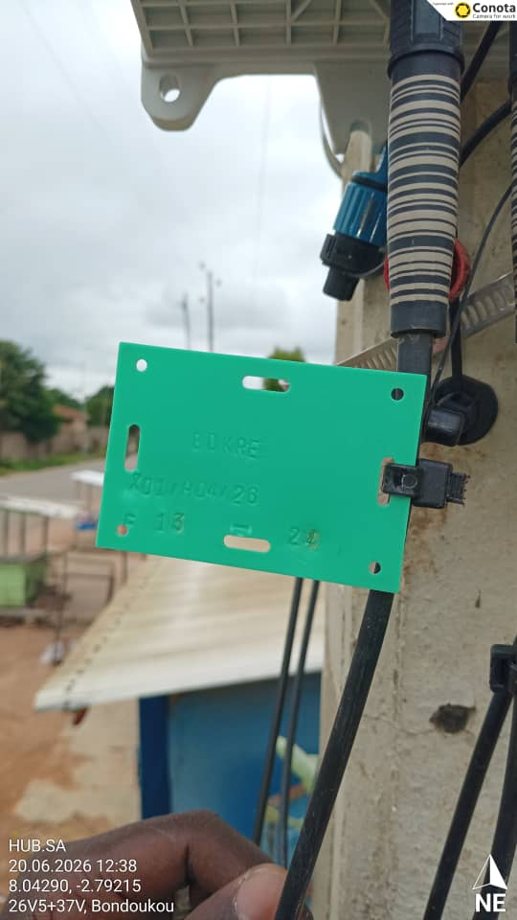
RAPPORT PHOTO X01-H04
X01-H04
PHOTO DU HUBBOX
PHOTO DE L’ETIQUETTE AU HUBBOX
PHOTO DU UBBOX AVEC LA NOMMENCLATIRE BIEN VISIBLE
PHOTO DE L’ETIQUETTE AU HUBBOX

Slide 4
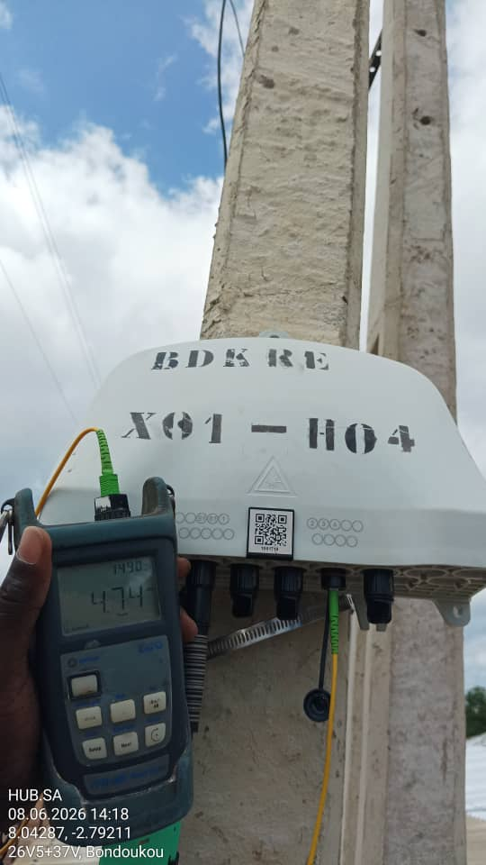
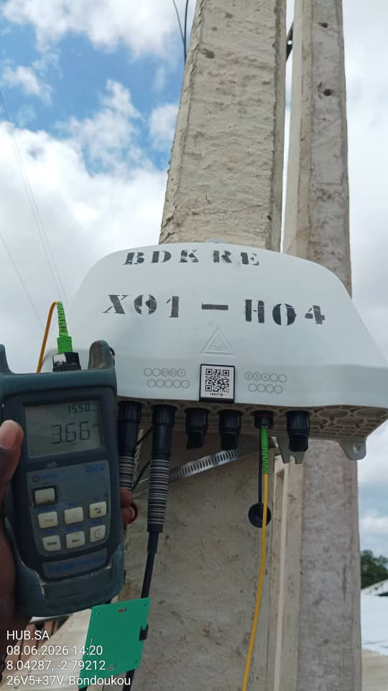
RAPPORT PHOTO X01-H04
X01-H04
PHOTO DE PUISSANCE EN 1490
PHOTO DE PUISSAE EN 1550
PHOTO DE PUISSANCE BIEN VISIBLE
PHOTO DE PUISSANCE BIEN VISIBLE

Slide 5
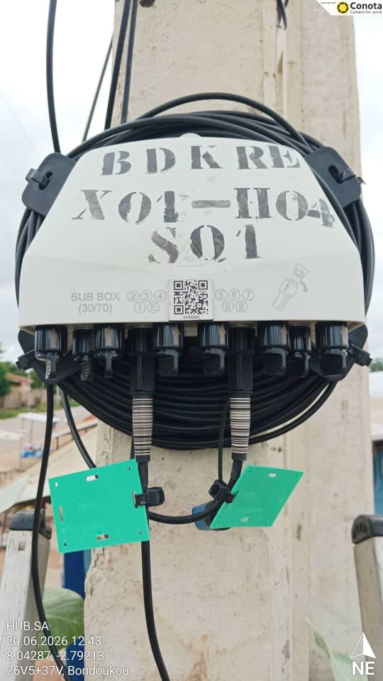
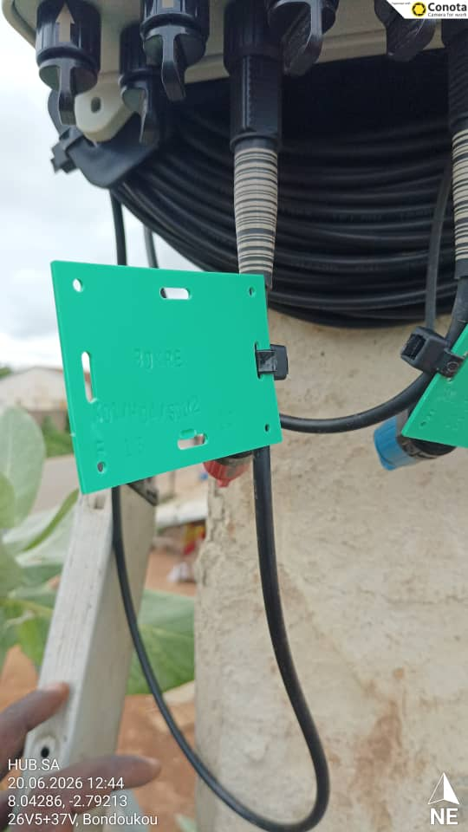
RAPPORT PHOTO X01-H04
SUB BOX S01
PHOTO DU SUBBOX
PHOTO DE L’ETIQUETTE AU SUBBOX
PHOTO DU SUBBOX AVEC LA NOMMENCLATIRE BIEN VISIBLE
PHOTO DE L’ETIQUETTE AU SUBBOX

Slide 6
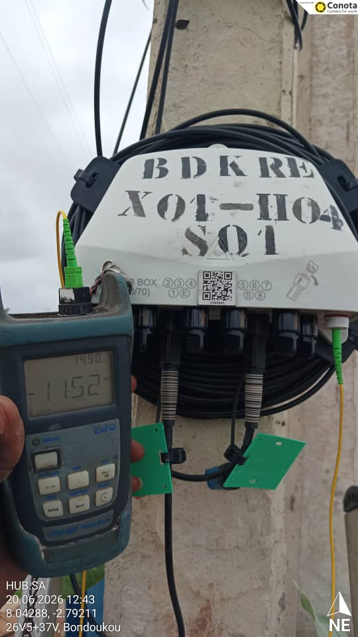
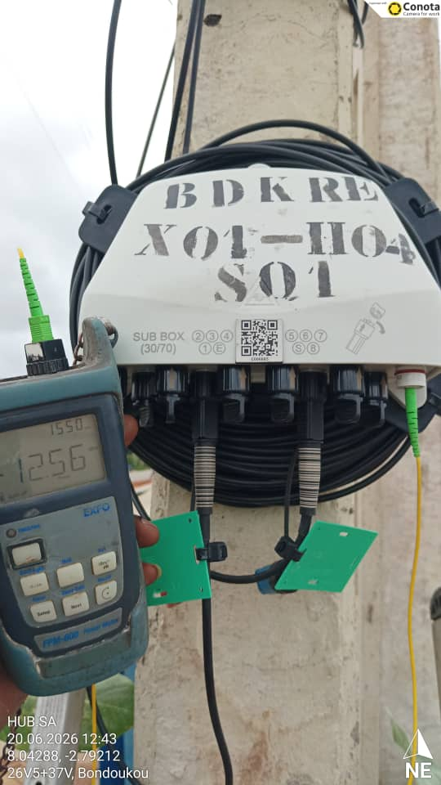
RAPPORT PHOTO X01-H04
SUB BOX S01
PHOTO DE PUISSANCE EN 1490
PHOTO DE PUISSANCE EN 1550
PHOTO DE PUISSANCE BIEN VISIBLE
PHOTO DE PUISSANCE BIEN VISIBLE

Slide 7
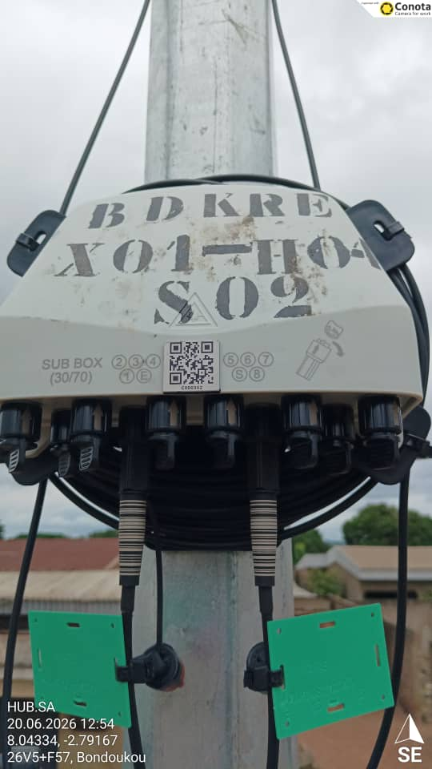
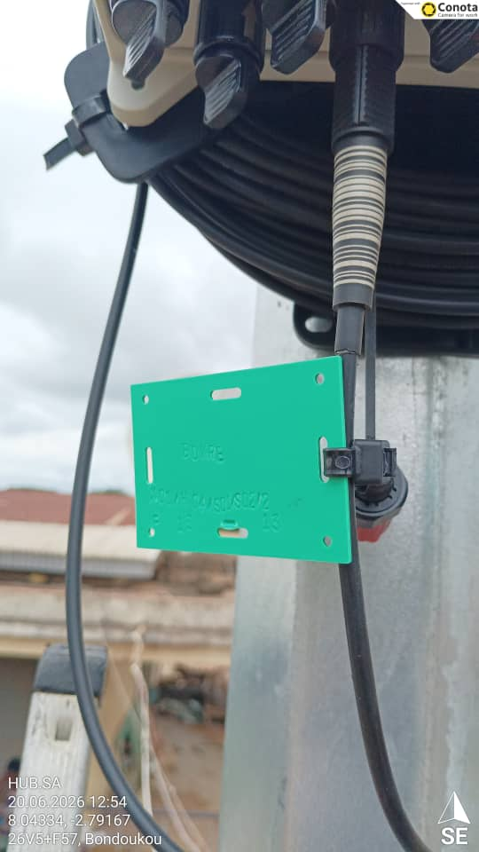
RAPPORT PHOTO X01-H04
SUB BOX S02
PHOTO DU SUBBOX
PHOTO DE L’ETIQUETTE AU SUBBOX
PHOTO DU SUBBOX AVEC LA NOMMENCLATIRE BIEN VISIBLE
PHOTO DE L’ETIQUETTE AU SUBBOX

Slide 8
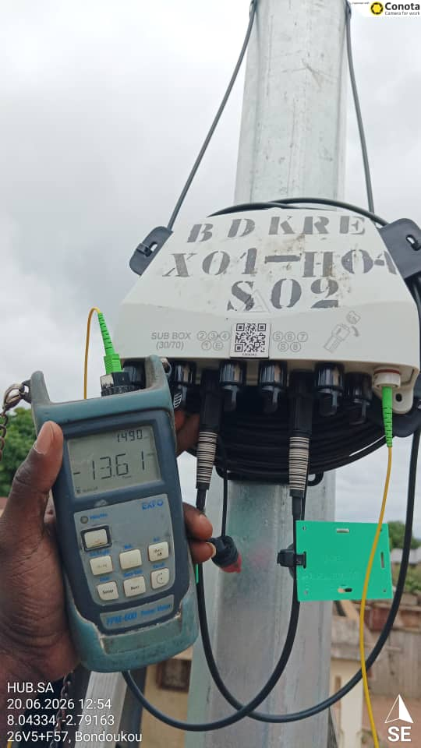
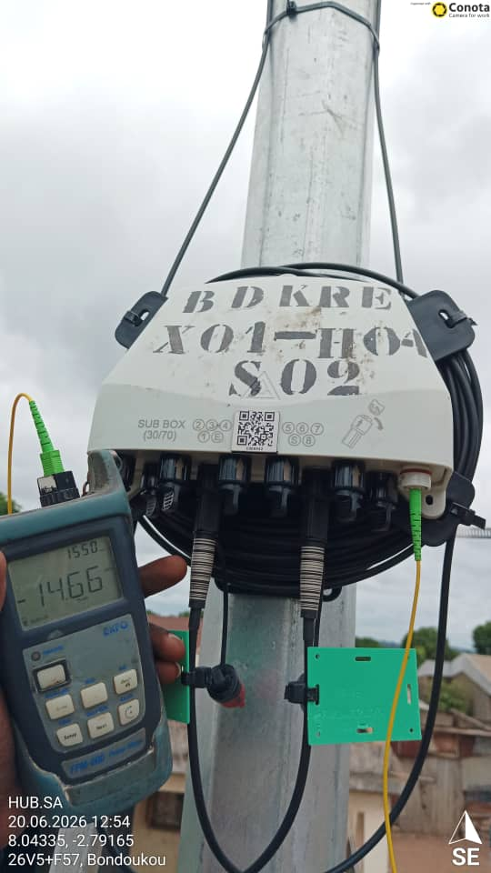
RAPPORT PHOTO X01-H04
SUB BOX S02
PHOTO DE PUISSANCE EN 1490
PHOTO DE PUISSANCE EN 1550
PHOTO DE PUISSANCE BIEN VISIBLE
PHOTO DE PUISSANCE BIEN VISIBLE

Slide 9
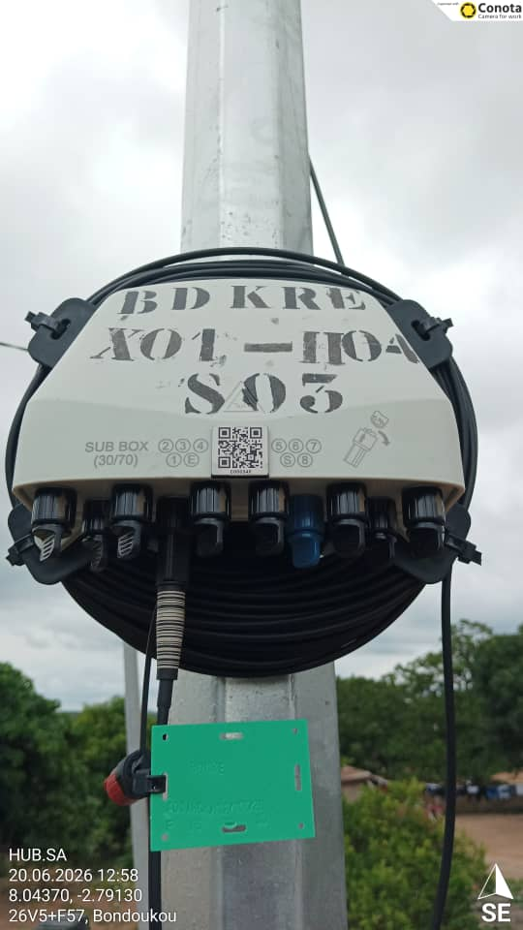
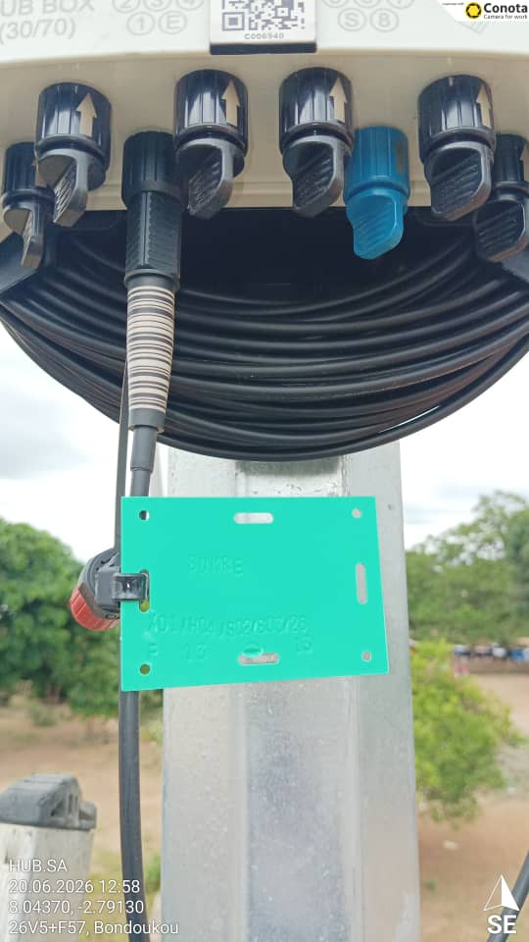
RAPPORT PHOTO X01-H04
SUB BOX S03
PHOTO DU SUBBOX
PHOTO DE L’ETIQUETTE AU SUBBOX

Slide 10
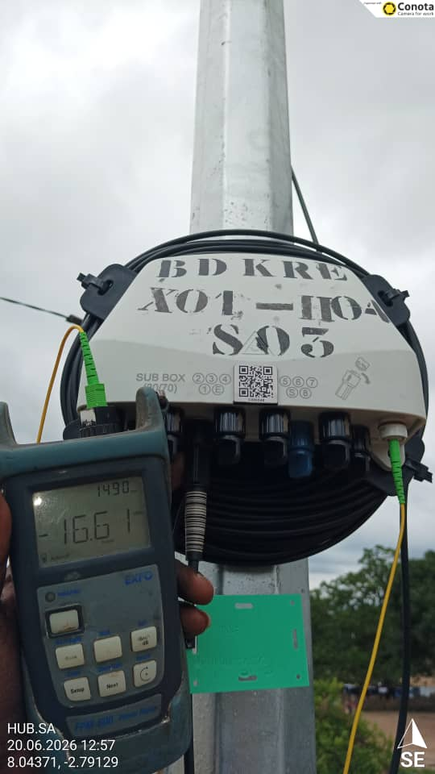
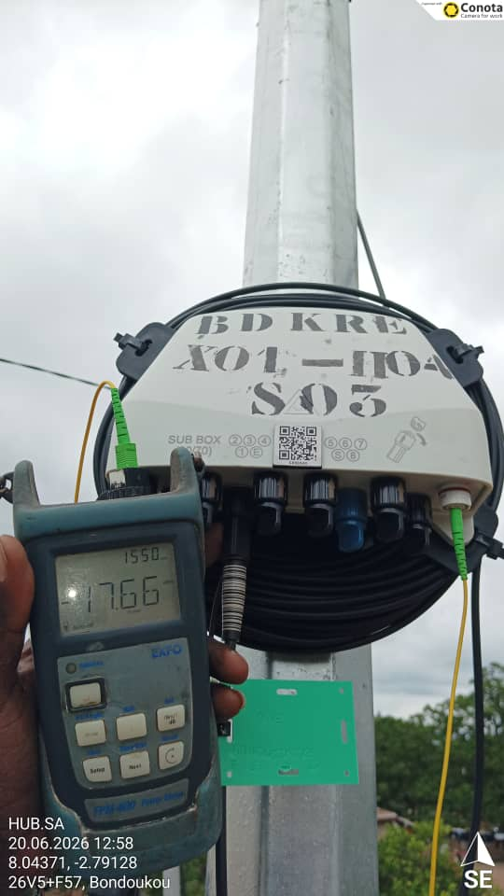
RAPPORT PHOTO X01-H04
SUB BOX S03
PHOTO DE PUISSANCE EN 1490
PHOTO DE PUISSANCE EN 1550
PHOTO DE PUISSANCE BIEN VISIBLE
PHOTO DE PUISSANCE BIEN VISIBLE

Slide 11
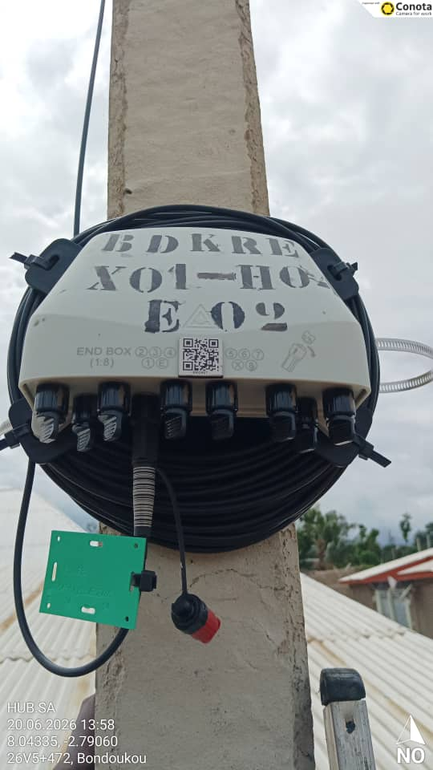
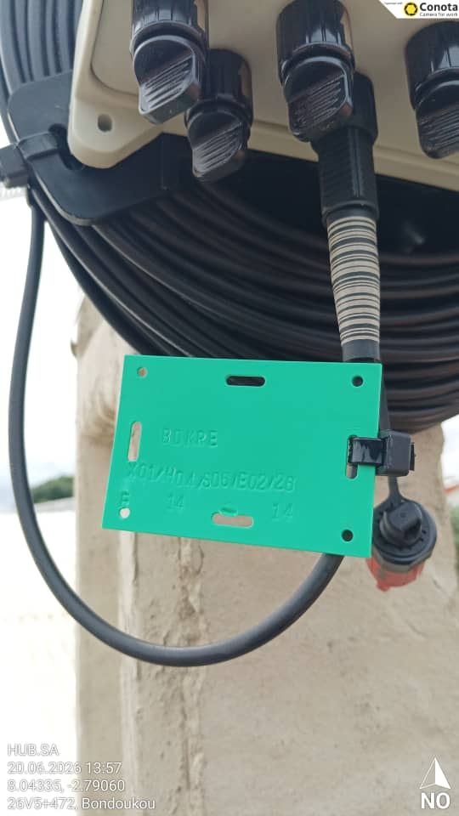
RAPPORT PHOTO X01-H04
END BOX E02
PHOTO DU ENDBOX
PHOTO DE L’ETIQUETTE AU ENDBOX

Slide 12
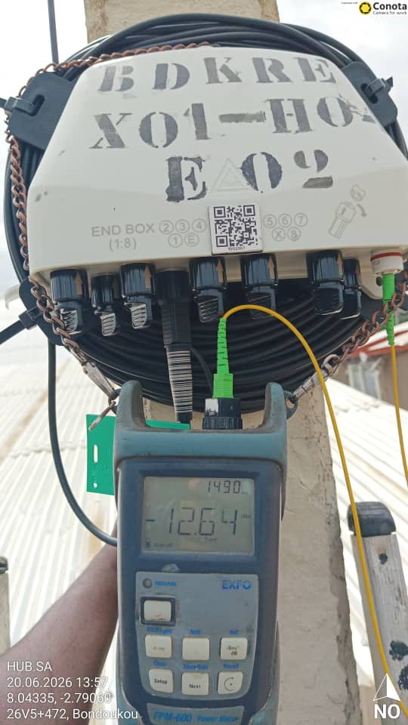
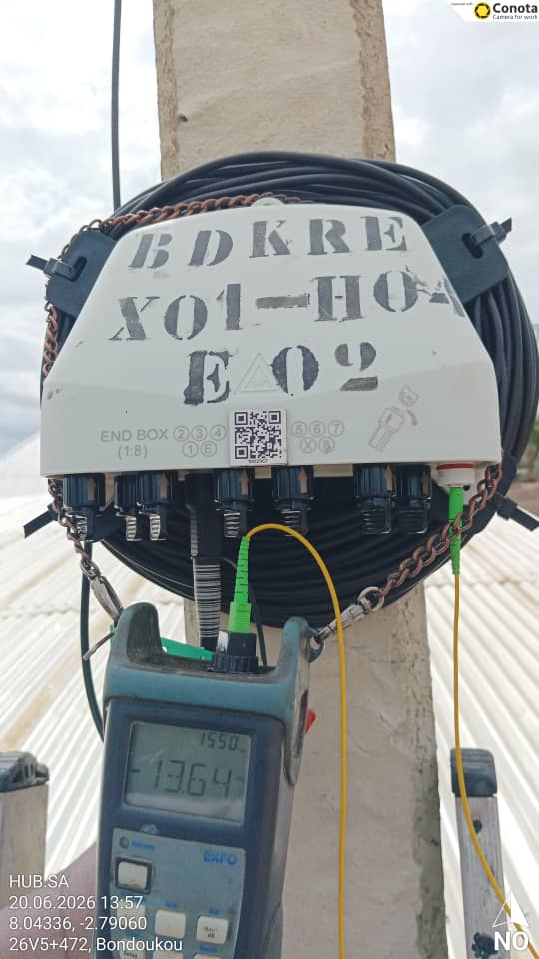
RAPPORT PHOTO X01-H04
END BOX E02
PHOTO DE PUISSANCE EN 1490
PHOTO DE PUISSANCE EN 1550
PHOTO DE PUISSANCE BIEN VISIBLE
PHOTO DE PUISSANCE BIEN VISIBLE

Slide 13
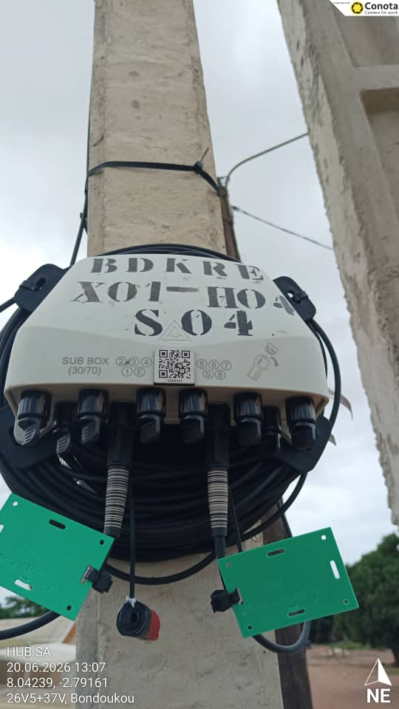
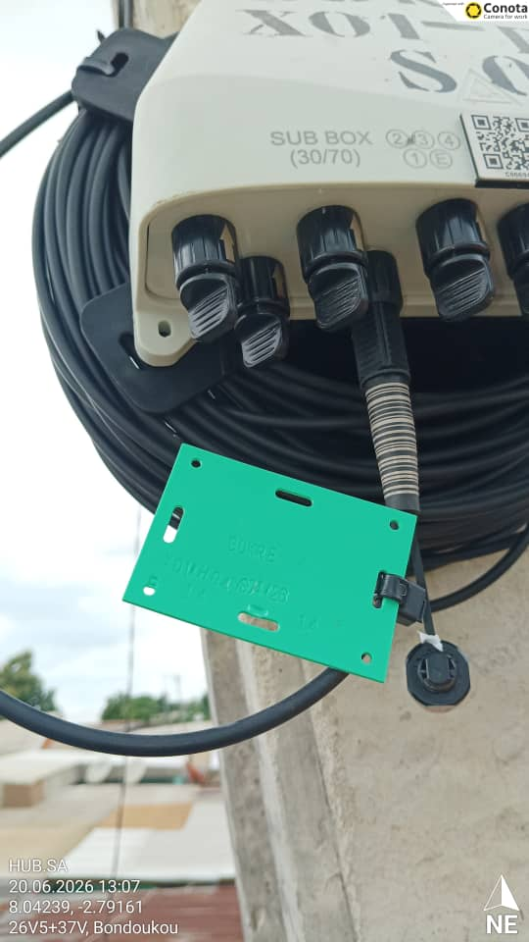
RAPPORT PHOTO X01-H04
SUB BOX S04
PHOTO DU SUBBOX
PHOTO DE L’ETIQUETTE AU SUBBOX
PHOTO DU SUBBOX AVEC LA NOMMENCLATIRE BIEN VISIBLE
PHOTO DE L’ETIQUETTE AU SUBBOX

Slide 14
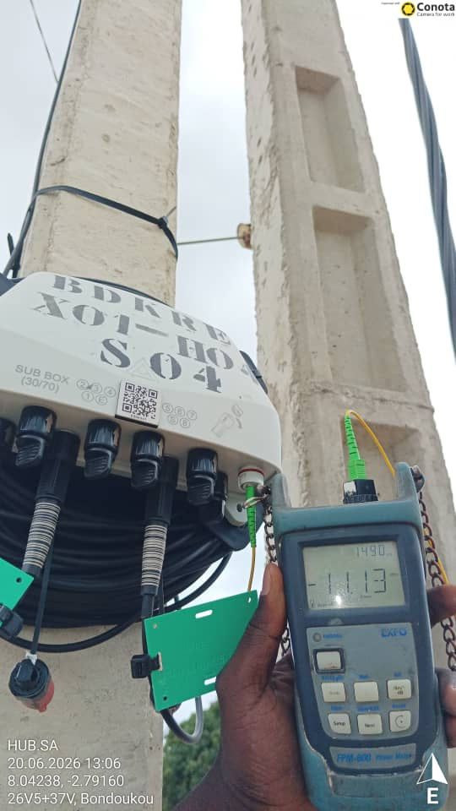
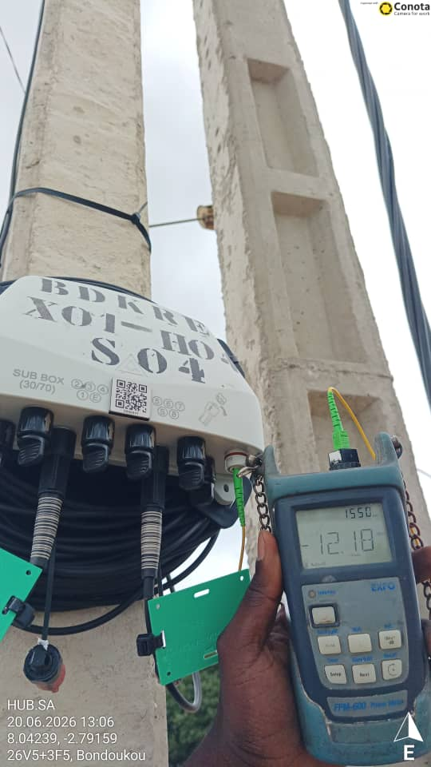
RAPPORT PHOTO X01-H04
SUB BOX S04
PHOTO DE PUISSANCE EN 1490
PHOTO DE PUISSANCE EN 1550
PHOTO DE PUISSANCE BIEN VISIBLE
PHOTO DE PUISSANCE BIEN VISIBLE

Slide 15
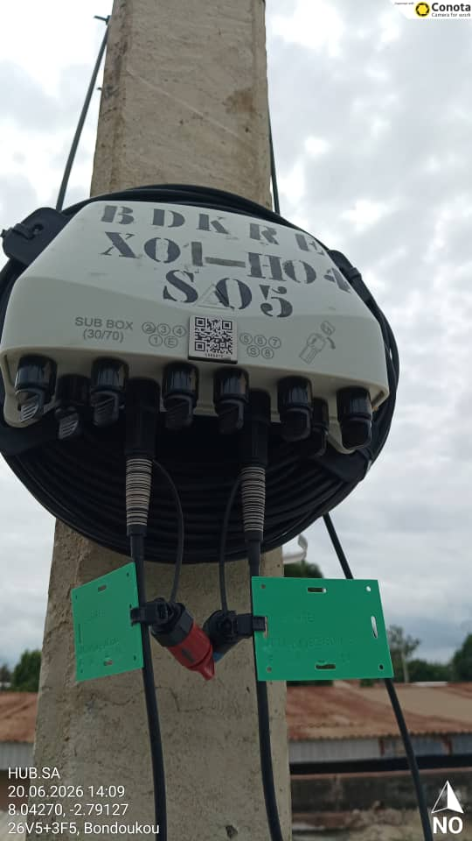
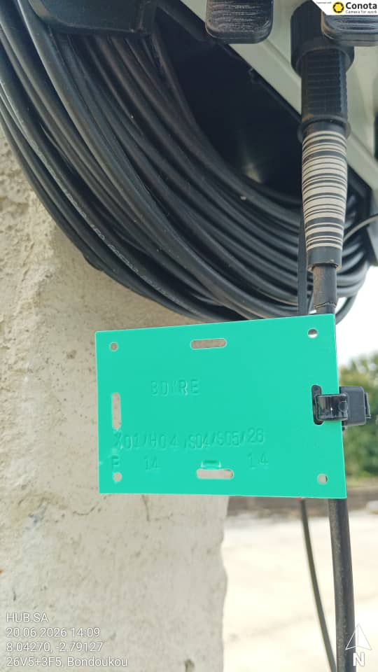
RAPPORT PHOTO X01-H04
SUB BOX S05
PHOTO DU SUBBOX
PHOTO DE L’ETIQUETTE AU SUBBOX
PHOTO DU SUBBOX AVEC LA NOMMENCLATIRE BIEN VISIBLE
PHOTO DE L’ETIQUETTE AU SUBBOX

Slide 16
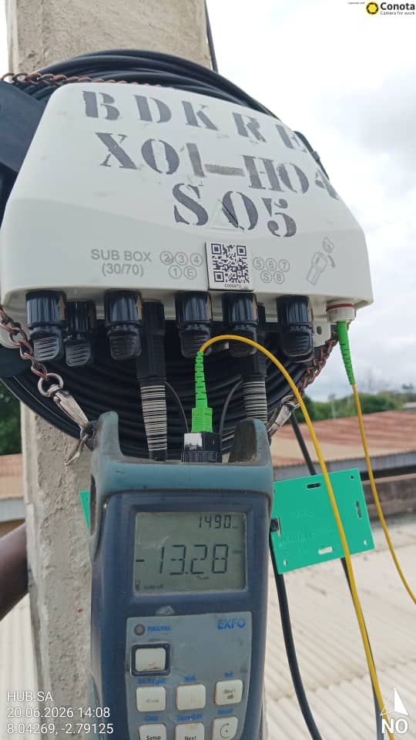
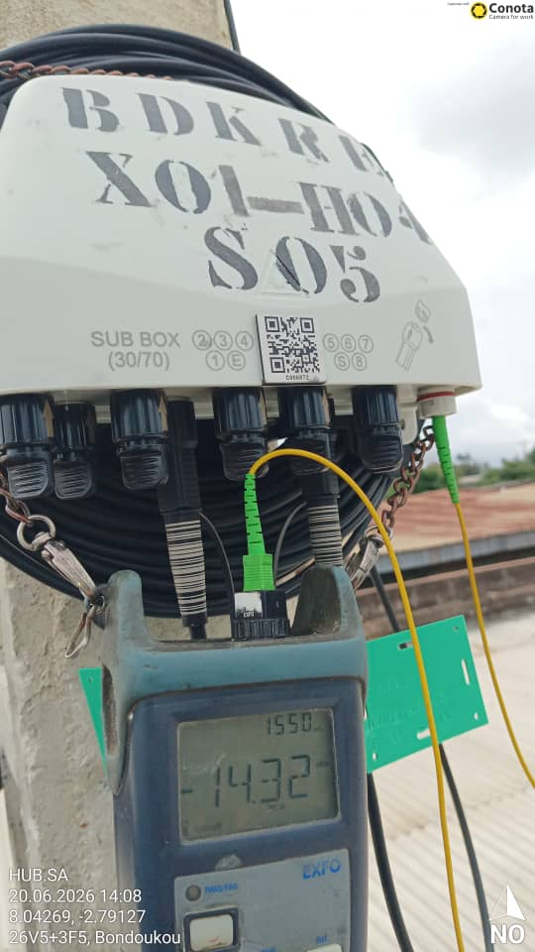
RAPPORT PHOTO X01-H04
SUB BOX S05
PHOTO DE PUISSANCE EN 1490
PHOTO DE PUISSANCE EN 1550
PHOTO DE PUISSANCE BIEN VISIBLE
PHOTO DE PUISSANCE BIEN VISIBLE

Slide 17
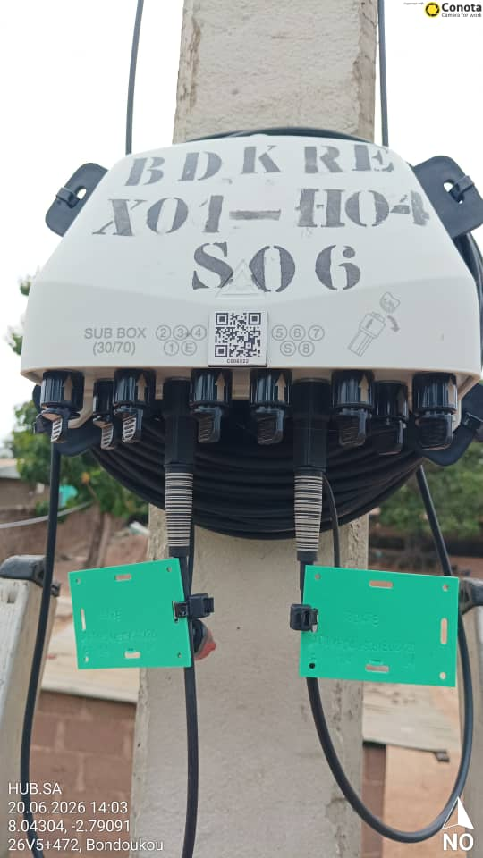
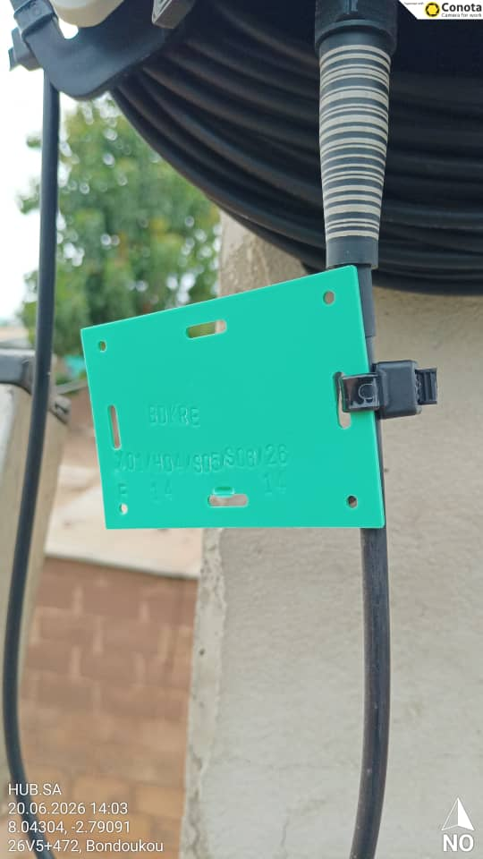
RAPPORT PHOTO X01-H04
SUB BOX S06
PHOTO DU SUBBOX
PHOTO DE L’ETIQUETTE AU SUBBOX
PHOTO DU SUBBOX AVEC LA NOMMENCLATIRE BIEN VISIBLE
PHOTO DE L’ETIQUETTE AU SUBBOX

Slide 18
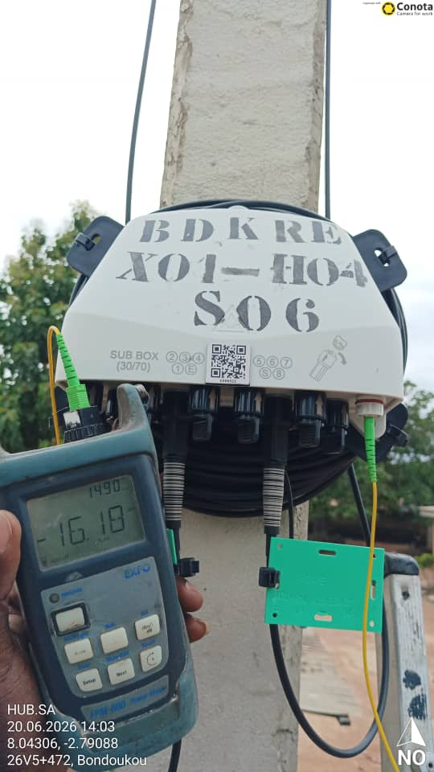
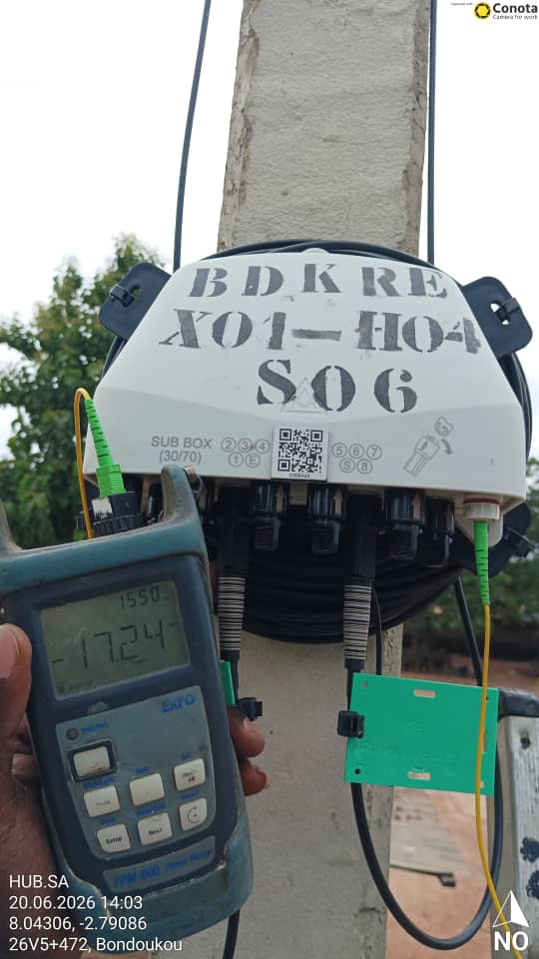
RAPPORT PHOTO X01-H04
SUB BOX S06
PHOTO DE PUISSANCE EN 1490
PHOTO DE PUISSANCE EN 1550
PHOTO DE PUISSANCE BIEN VISIBLE
PHOTO DE PUISSANCE BIEN VISIBLE

Slide 19
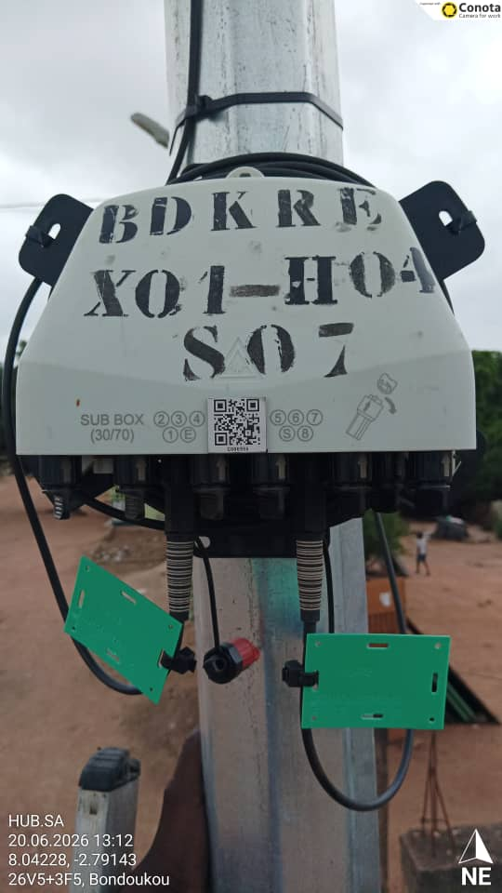
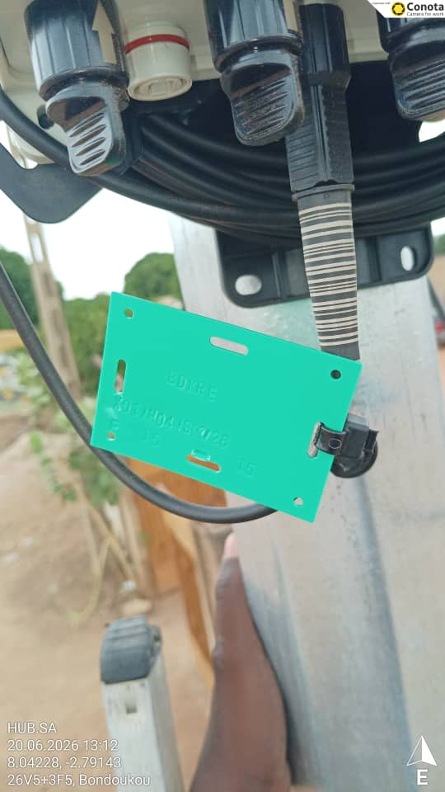
RAPPORT PHOTO X01-H04
SUB BOX S07
PHOTO DU SUBBOX
PHOTO DE L’ETIQUETTE AU SUBBOX
PHOTO DU SUBBOX AVEC LA NOMMENCLATIRE BIEN VISIBLE
PHOTO DE L’ETIQUETTE AU SUBBOX

Slide 20
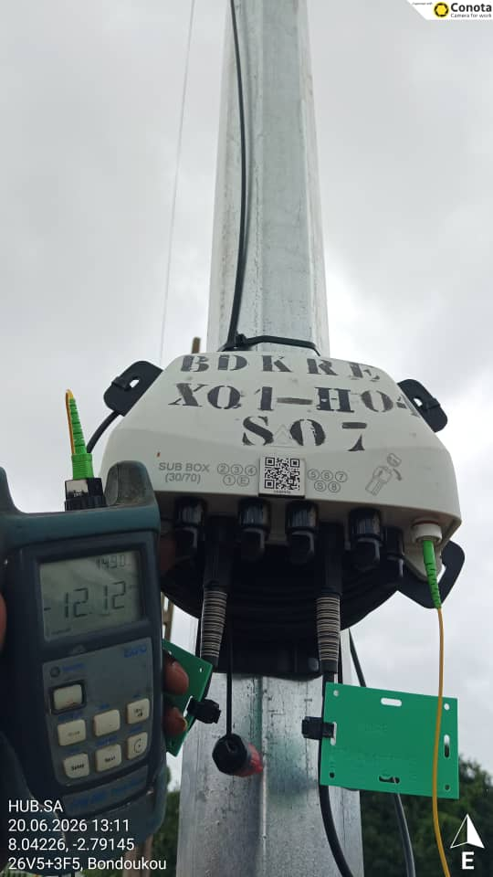
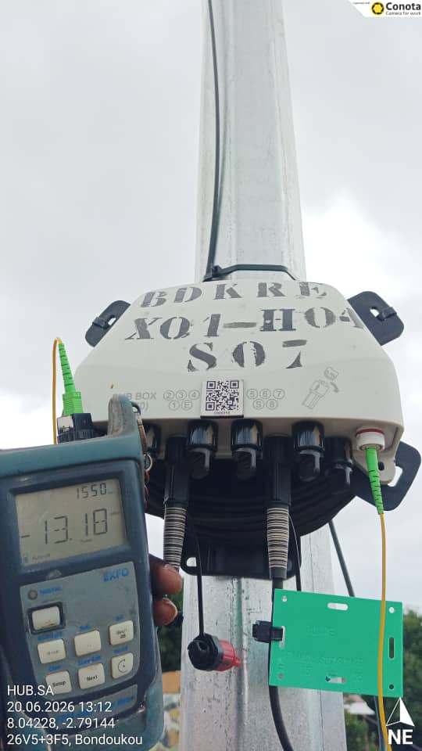
RAPPORT PHOTO X01-H04
SUB BOX S07
PHOTO DE PUISSANCE EN 1490
PHOTO DE PUISSANCE EN 1550
PHOTO DE PUISSANCE BIEN VISIBLE
PHOTO DE PUISSANCE BIEN VISIBLE

Slide 21
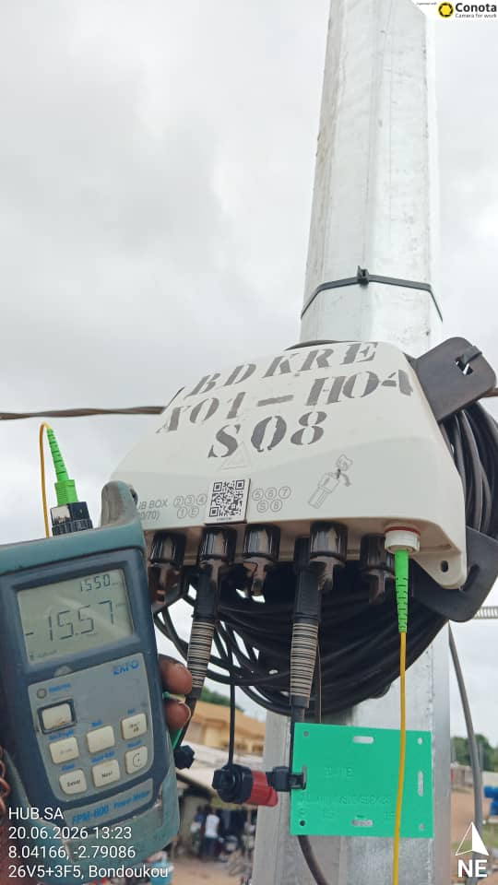
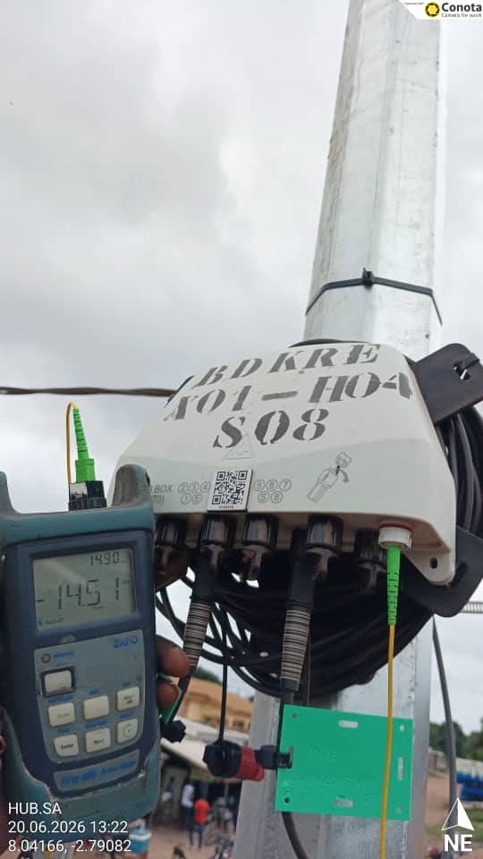
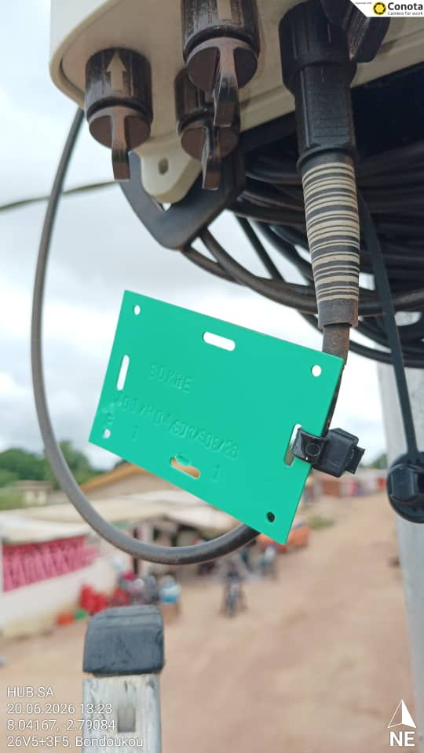
RAPPORT PHOTO X01-H04
SUB BOX S08
PHOTO DE PUISSANCE EN 1490
PHOTO DE PUISSANCE EN 1550
PHOTO DE PUISSANCE BIEN VISIBLE
PHOTO DE PUISSANCE BIEN VISIBLE

Slide 22
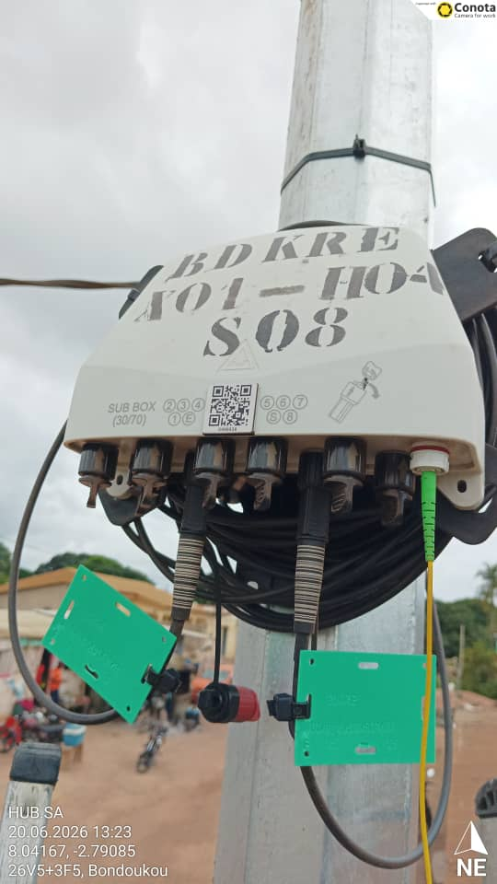
RAPPORT PHOTO X01-H04
SUB BOX S08
PHOTO DU SUBBOX
PHOTO DE L’ETIQUETTE AU SUBBOX
PHOTO DU SUBBOX AVEC LA NOMMENCLATIRE BIEN VISIBLE
PHOTO DE L’ETIQUETTE AU SUBBOX

Slide 23
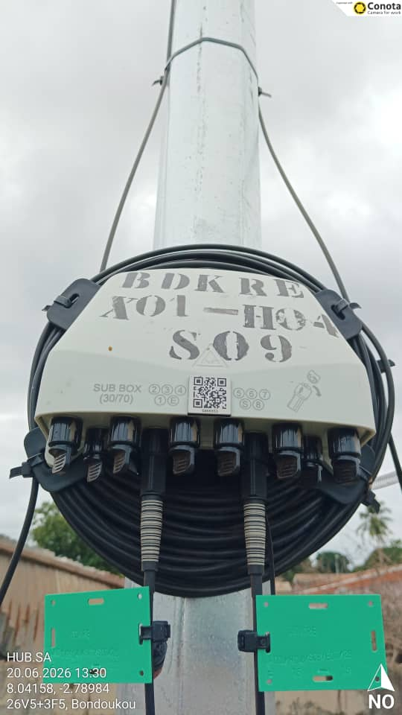
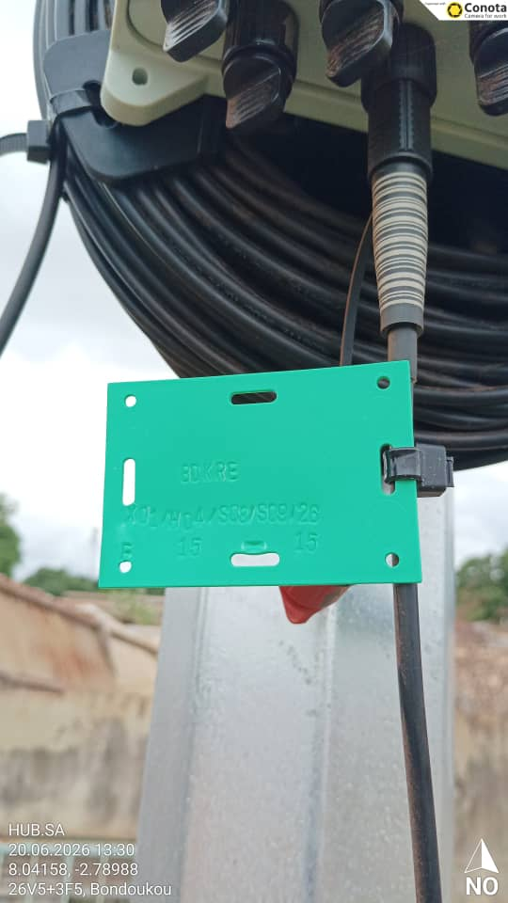
RAPPORT PHOTO X01-H04
SUB BOX S09
PHOTO DU SUBBOX
PHOTO DE L’ETIQUETTE AU SUBBOX
PHOTO DU SUBBOX AVEC LA NOMMENCLATIRE BIEN VISIBLE
PHOTO DE L’ETIQUETTE AU SUBBOX

Slide 24
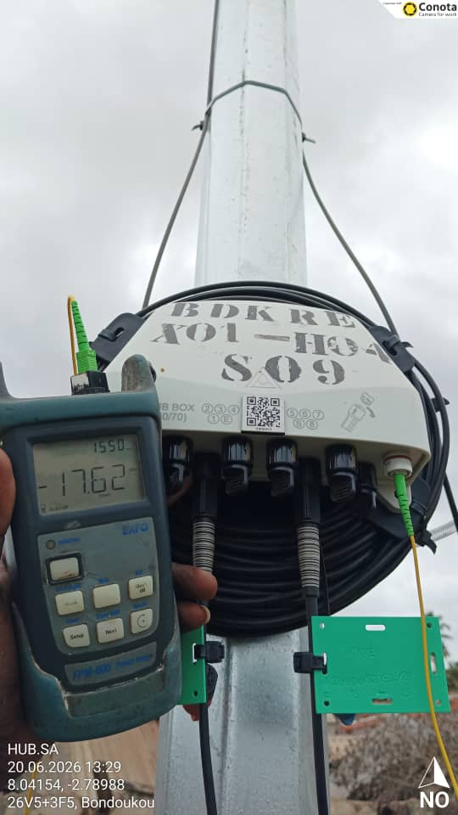
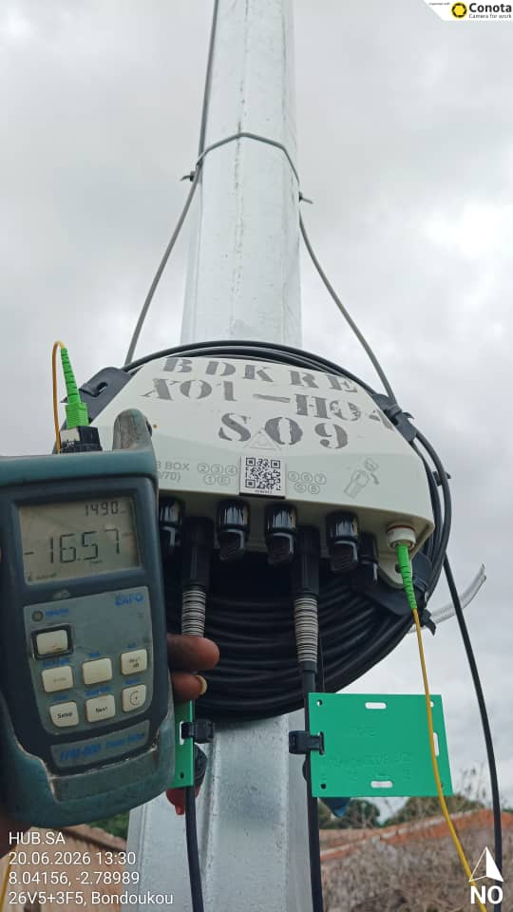
RAPPORT PHOTO X01-H04
SUB BOX S09
PHOTO DE PUISSANCE EN 1490
PHOTO DE PUISSANCE EN 1550
PHOTO DE PUISSANCE BIEN VISIBLE
PHOTO DE PUISSANCE BIEN VISIBLE

Slide 25
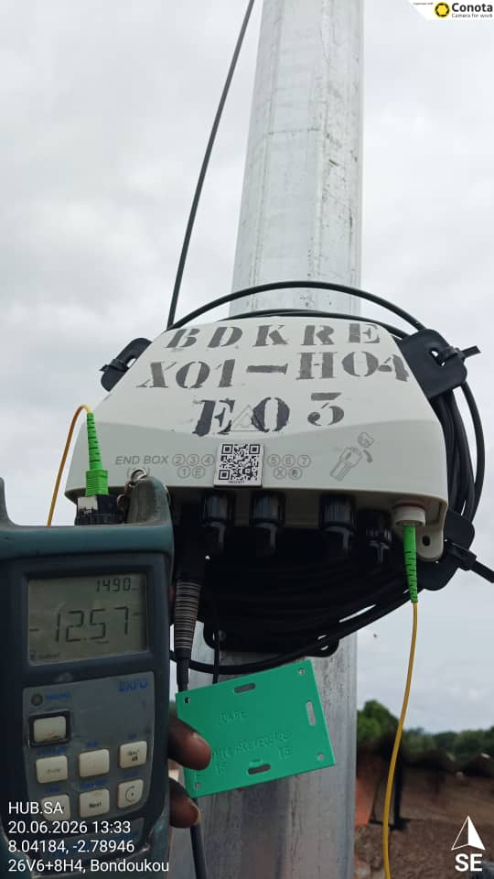
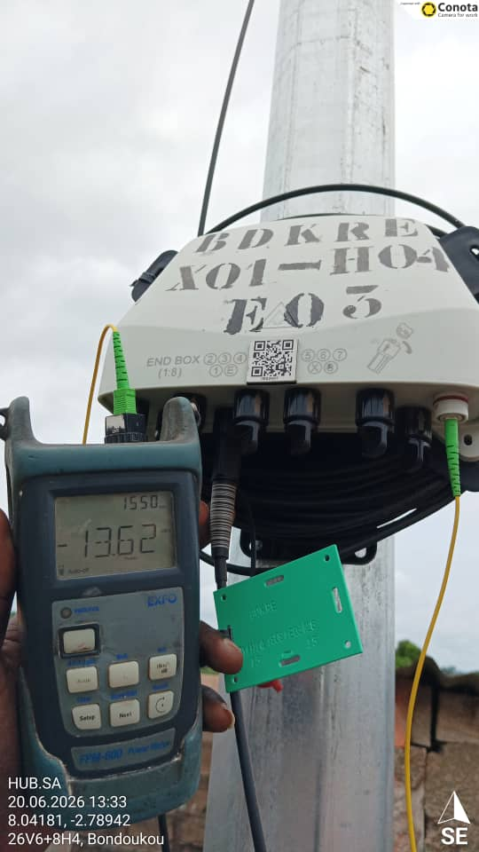
RAPPORT PHOTO X01-H04
END BOX E03
PHOTO DE PUISSANCE EN 1490
PHOTO DE PUISSANCE EN 1550
PHOTO DU SUBBOX AVEC LA NOMMENCLATIRE BIEN VISIBLE
PHOTO DE L’ETIQUETTE AU SUBBOX

Slide 26
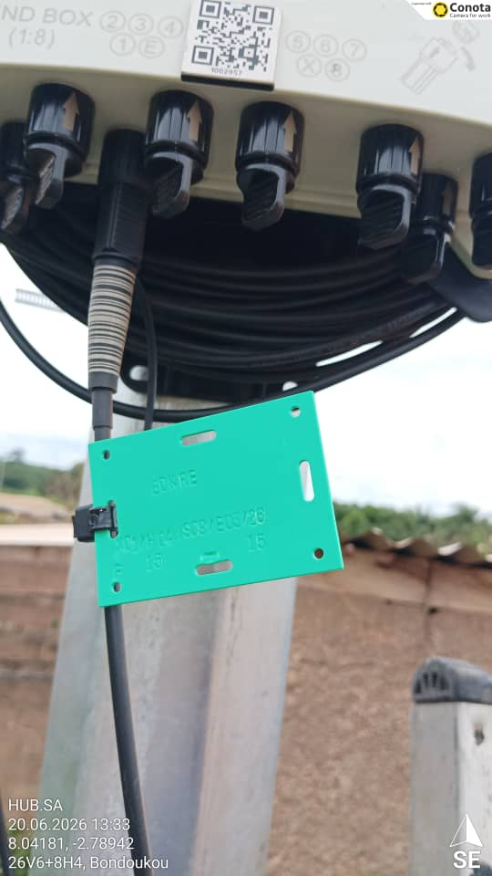
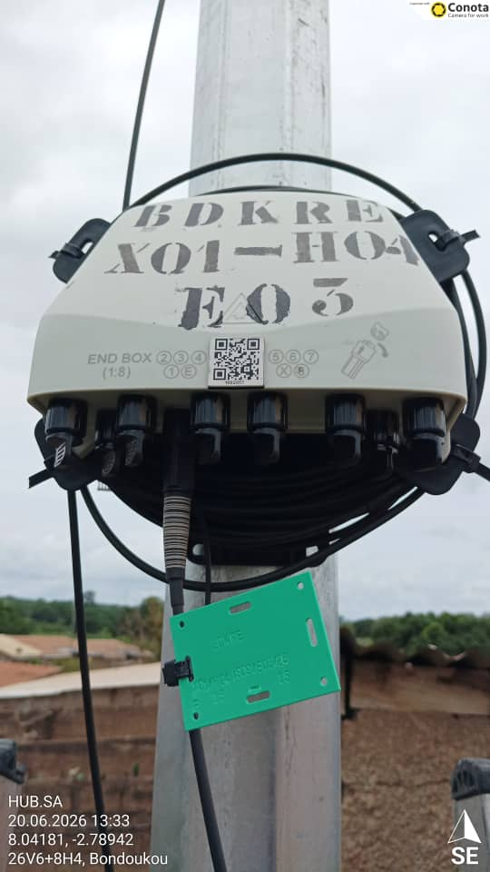
RAPPORT PHOTO X01-H04
END BOX E03
PHOTO DU SUBBOX
PHOTO DE L’ETIQUETTE AU SUBBOX
PHOTO DE PUISSANCE BIEN VISIBLE
PHOTO DE PUISSANCE BIEN VISIBLE

Slide 27
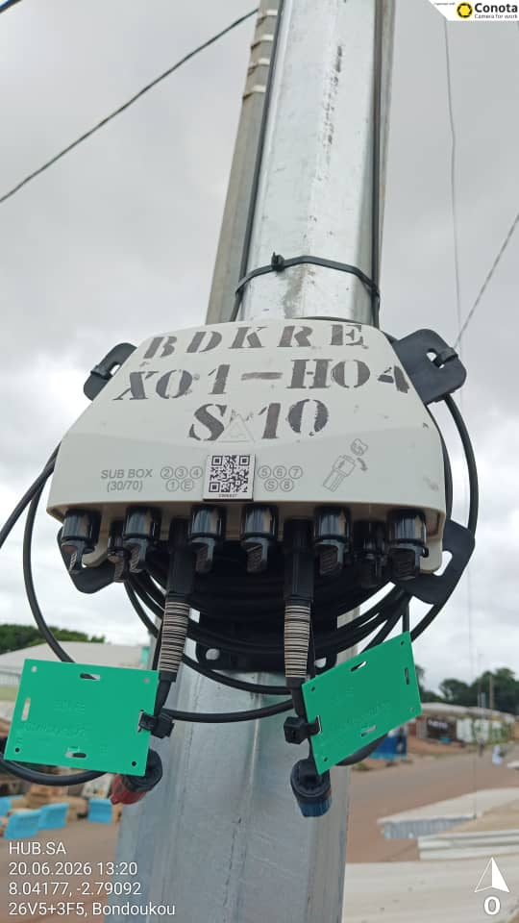
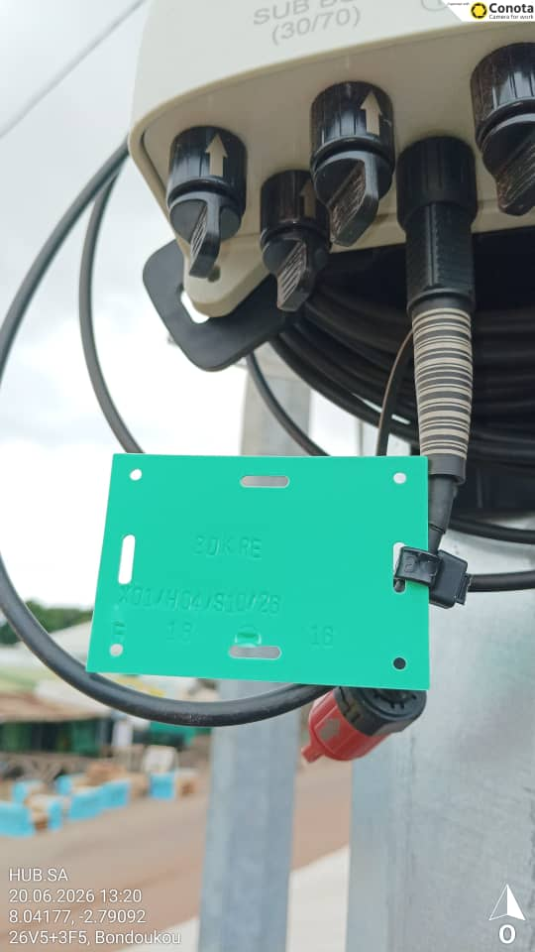
RAPPORT PHOTO X01-H04
SUB BOX S10
PHOTO DU SUBBOX
PHOTO DE L’ETIQUETTE AU SUBBOX
PHOTO DU SUBBOX AVEC LA NOMMENCLATIRE BIEN VISIBLE
PHOTO DE L’ETIQUETTE AU SUBBOX

Slide 28


RAPPORT PHOTO X01-H04
SUB BOX S10
PHOTO DE PUISSANCE EN 1490
PHOTO DE PUISSANCE EN 1550
PHOTO DE PUISSANCE BIEN VISIBLE
PHOTO DE PUISSANCE BIEN VISIBLE

Slide 29


RAPPORT PHOTO X01-H04
SUB BOX S11
PHOTO DU SUBBOX
PHOTO DE L’ETIQUETTE AU SUBBOX
PHOTO DU SUBBOX AVEC LA NOMMENCLATIRE BIEN VISIBLE
PHOTO DE L’ETIQUETTE AU SUBBOX

Slide 30


RAPPORT PHOTO X01-H04
SUB BOX S11
PHOTO DE PUISSANCE EN 1490
PHOTO DE PUISSANCE EN 1550
PHOTO DE PUISSANCE BIEN VISIBLE
PHOTO DE PUISSANCE BIEN VISIBLE

Slide 31


RAPPORT PHOTO X01-H04
SUB BOX S12
PHOTO DU SUBBOX
PHOTO DE L’ETIQUETTE AU SUBBOX
PHOTO DU SUBBOX AVEC LA NOMMENCLATIRE BIEN VISIBLE
PHOTO DE L’ETIQUETTE AU SUBBOX

Slide 32


RAPPORT PHOTO X01-H04
SUB BOX S12
PHOTO DE PUISSANCE EN 1490
PHOTO DE PUISSANCE EN 1550
PHOTO DE PUISSANCE BIEN VISIBLE
PHOTO DE PUISSANCE BIEN VISIBLE

Slide 33


RAPPORT PHOTO X01-H04
END BOX E04
PHOTO DU SUBBOX
PHOTO DE L’ETIQUETTE AU SUBBOX
PHOTO DU SUBBOX AVEC LA NOMMENCLATIRE BIEN VISIBLE
PHOTO DE L’ETIQUETTE AU SUBBOX

Slide 34


RAPPORT PHOTO X01-H04
END BOX E04
PHOTO DE PUISSANCE EN 1490
PHOTO DE PUISSANCE EN 1550
PHOTO DU SUBBOX AVEC LA NOMMENCLATIRE BIEN VISIBLE
PHOTO DE L’ETIQUETTE AU SUBBOX

Slide 35


